Slide 1
Роль общественности в формировании системы здравоохранения России
Власов Я.В. Сопредседатель Всероссийского союза пациентов
Новосибирск, октябрь 2018 года

Slide 2
Декларация о пациент-ориентированном здравоохранении
22-24 февраля 2006 года в Барселоне на Втором Всемирном Конгрессе Пациентов, организованном Международным альянсом пациентских организаций (IAPO), была принята Декларация о пациент-ориентированном здравоохранении.
Пациент-ориентированное здравоохранение – путь к справедливой, эффективной и оптимальной по затратам системе общественного здравоохранения
Системы здравоохранения во всем мире не могут быть эффективными, если они ставят во главу угла болезнь, а не пациента; необходимо вовлекать пациентов и стремиться к повышению приверженности к лечению, отказу от вредных привычек и введению самоконтроля. Пациент-ориентированное здравоохранение может стать самым эффективным и оптимальным по затратам путем к улучшению результатов лечения для пациентов.
Всероссийский союз пациентов
www.patients.ru

Slide 3
Позитивные изменения среды
Рост качества лекарственного обеспечения
Рост продолжительности и качества жизни.
Улучшение социальных аспектов: труда, семей.
Рост качества стандартов
Значительные моральные,
социальные, экономические,
управленческие
эффекты
Снижение инвалидизации.
Развитие ранней диагностики
Развитие системы здравоохранения.
Развитие НКО
Рост взаимопонимания в обществе
Взаимодействие с властью

Slide 4
Всероссийский Союз Общественных Организаций Пациентов (ВСП)
– АКТИВНЫЙ УЧАСТНИК ИЗМЕНЕНИЙ
ОБЩЕСТВЕННЫЕ СОВЕТЫ – АКТИВНЫЙ ИНСТРУМЕНТ ЗАЩИТЫ ПРАВ ПАЦИЕНТОВ

Slide 5
Всероссийский союз пациентов (ВСП)
Миссия: достижение максимально возможного уровня медицинской помощи населению в целом и каждому гражданину в отдельности
Цель: создание системы общественного участия в формировании национальной политики здравоохранения и социального развития
17
6
7000000
общественных пациентских организаций в составе
организаций
партнеров
пациентов
200 региональных НКО вовлечены
132 общественных совета работают
78 интернет сайтов освещают

Slide 6
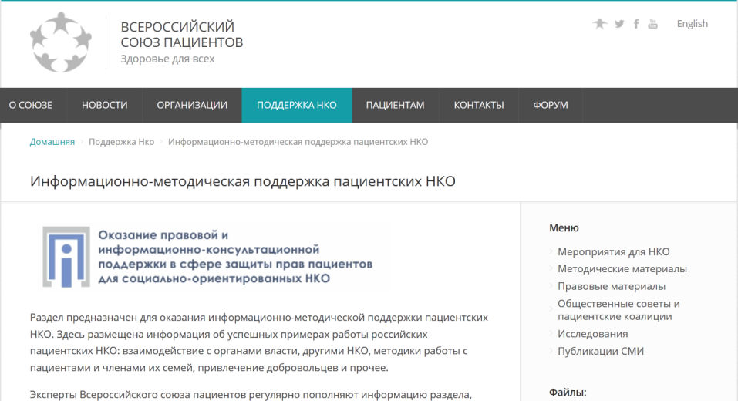
ВСП: организация активности НКО 2012-2017
www.patients.ru
В 2012 – 2017 гг. Всероссийский союз пациентов организовал:
300 социальных проектов
1200 школ и семинаров,
400 вебинаров,
7 Конгрессов,
23 конференции,
400 000 консультаций НКО и пациентов.

Slide 7
Динамика обращений граждан 2016 - 2017.
Организация и качество медицинской помощи
+48,8
Работа учреждений здравоохранения и фармации
+25,5
Лекарственное обеспечение
+32,0
Обязательное медицинское страхование
+11,4

Slide 8
Базовые проблемы здравоохранения. Кадры.
Не соответствие образовательных стандартов профессиональным
Уменьшение клинических часов
Уменьшение клинической практики
Отсутствие профессионального контроля качества образования
Проблемы профессиональной переподготовки
Отмена надбавки за кандидатские и докторские научные степени
Сокращение в 2 раза надбавки за выслугу лет
Неадекватности системы начисления оценочных баллов
Непривлекательность рабочего места, профессии
Отсутствие системы распределения
Высокая коррупциогенность
Завышенные ожидания молодых специалистов
Недостаточность социального пакета
Негативное наставничество. Проблемы профессионального выгорания

Slide 9
Тенденции 2012-2017. Качество жизни
Нозология | Выживаемость | Возрастной диапазон | Инвалидизация | Качество жизни
Гемофилия | Растет | Растет. 0-90. | Падает | Хорошее. Растет.
Рассеянный склероз | Растет | Молодеет | Падает | Разное. Растет.
Ревматоидный артрит | Нет пробл | Молодеет | Менее доступна | Уд. Растет.
Редкие заболевания | Растет | Дети живут! | Различно | Разное. Растет.
Диабет | Нет пробл | Молодеет | Мало доступна | Разное. Растет.
Гоше | Нет пробл | Без изменений | Без изменений. Все. | Хорошее. Растет.
Псориаз | Нет пробл | Без изменений | Нет проблемы | Уд. Без изм. Зависит ЛС
Болезнь Бехтерева | Нет пробл | Без изменений | Малодоступна | Уд. Без изм. Зависит ЛС
Нефролига | Нет пробл | Молодеет | Без изменений. Все. | Хорошее. Зависит от ЛС
ВЗК/СКК | Нет пробл | Без изменений | Малодоступна | Уд. Без изм. Зависит ЛС
Муковисцидоз | Взрсл.- плохо | Без изменений | Без изменений. Все. | Неуд. Без изменений
Качество и продолжительность жизни прямо зависят от лекарств.

Slide 10
Программа «7ВЗН» в опасности.
пациентов
-10.7
млрд. руб.
Ежегодный прирост кол-ва пациентов: 8-16%
Объем финансирования исторически снижался
и с 2017 г. заморожен на уровне ниже 2014 г.
Абсолютный дефицит бюджета превысил 7 млрд. руб. без учета роста дозировок при взрослении детской популяции пациентов (более 15% всех пациентов)
К 2019 г. абсолютный дефицит (без учета роста дозировок) составит 10,725 млрд. руб.
и 15,072 млрд. руб. к 2020 г.
-6.7
млрд. руб.
пациентов
Бюджет 7ВЗН, млрд. руб:

Slide 11
Пациент платит за «бесплатную медицинскую помощь».
Пациенты стационаров сообщили, что им приходилось
72% в целом по выборке приобретать за свой счет лекарственные препараты и услуги
27% пациентов платят за прием у врача-специалиста неофициально
31% пациентов оплачивали проведение диагностических обследований, лежа в стационаре
Абсолютное большинство главных врачей ЛПУ жалуются что СМК не покрывают тарифами стоимость реально оказанной мед услуги
Причины обращения пациентов к платным медицинским услугам:
отсутствие возможностей получить требуемые услуги бесплатно («у нас нет физраствора, привозите сделаем», «закончились квоты ТФОМС, только платные места»)
Ограничение выполнения стандартов в ЛПУ («только минимальный пакет»)
Низкие тарифы ТФОМС («нам Вас класть не выгодно!»)
желание пациентов получить быстрее нужные услуги, добиться большего внимания к себе со стороны медиков и отблагодарить их за проведенное лечение
www.patients.ru

Slide 12
Проблемы страховой медицины (Заседание КС СФ 22.10.2018)
Какой видит пациент систему СМ:
Непрозрачна
Неадекватна (неадекватные тарифы на медицинские услуги и дефицит расходов на ОМС).
Ненадежна (СМК не достаточно контролируют оказание медицинской помощи).
Неэффективна (СМК не защищают права больного)
www.patients.ru

Slide 13
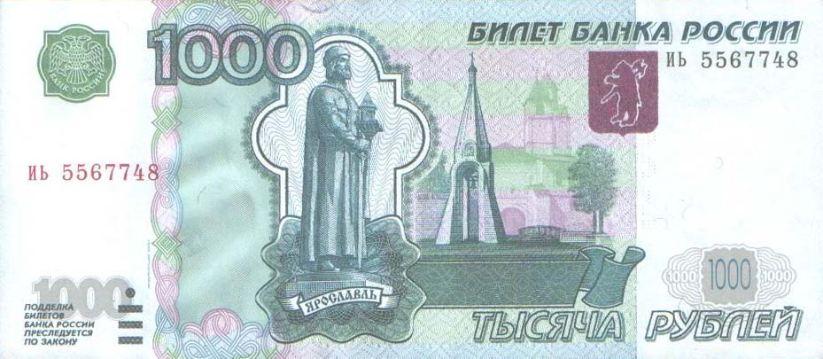
Базовые проблемы здравоохранения. Финансы.
Тарифы ОМС
Расходы на содержание ЛПУ
Закупка лекарственных средств
Питание, витаминные комплексы
Коммунальные платежи
Обслуживание помещений
Транспортное обеспечение
Амортизация оборудования
Расходные материалы
Информатизация здравоохранения
Клиннинг, охрана, иные услуги
20%
80%
На что лечить?
Зарплата медицинского персонала (к 01.01.2018 должна быть удвоена (Указ №597)

Slide 14
Хаос финансирования страховой медицины
Пациент платит налоги – что взамен? (Заседание КС СФ 22.10.2018)
сегодня государственные лечебные учреждения сами определяют свою учётную политику (так, как им выгоднее и удобнее), а их аудит не проводится; заведомо искажён бухгалтерский учёт фактических затрат медицинских организаций
здравоохранение превращено в финансовую "чёрную дыру", для затыкания которой нужно постоянно повышать расходы бюджета и работодателей на ОМС, "оптимизировать" медицинскую инфраструктуру, сокращать зарплаты и расширять трудовые обязанности медицинских работников, увеличивать платность медицинской помощи
ЛПУ: «Вы нам штрафы – мы вам приписки!»
www.patients.ru

Slide 15
Общественные объединения в здравоохранении
ФЗ № 323-ФЗ «Об основах охраны здоровья граждан в Российской Федерации
Статья 28. Общественные объединения по защите прав граждан в сфере охраны здоровья
Граждане имеют право на создание общественных объединений по защите прав граждан в сфере охраны здоровья, формируемых на добровольной основе.
Общественные объединения по защите прав граждан в сфере охраны здоровья могут в установленном законодательством Российской Федерации порядке принимать участие в разработке норм и правил в сфере охраны здоровья и решении вопросов, связанных с нарушением таких норм и правил.
Общественные объединения по защите прав граждан в сфере охраны здоровья не вправе осуществлять рекламу конкретных торговых наименований лекарственных препаратов, биологически активных добавок, медицинских изделий, специализированных продуктов лечебного питания и заменителей грудного молока.
Статья 28. Общественные объединения по защите прав граждан в сфере охраны здоровья
Граждане имеют право на создание общественных объединений по защите прав граждан в сфере охраны здоровья, формируемых на добровольной основе.
Общественные объединения по защите прав граждан в сфере охраны здоровья могут в установленном законодательством Российской Федерации порядке принимать участие в разработке норм и правил в сфере охраны здоровья и решении вопросов, связанных с нарушением таких норм и правил.
Общественные объединения по защите прав граждан в сфере охраны здоровья не вправе осуществлять рекламу конкретных торговых наименований лекарственных препаратов, биологически активных добавок, медицинских изделий, специализированных продуктов лечебного питания и заменителей грудного молока.
Статья 28. Общественные объединения по защите прав граждан в сфере охраны здоровья
Граждане имеют право на создание общественных объединений по защите прав граждан в сфере охраны здоровья, формируемых на добровольной основе.
Общественные объединения по защите прав граждан в сфере охраны здоровья могут в установленном законодательством Российской Федерации порядке принимать участие в разработке норм и правил в сфере охраны здоровья и решении вопросов, связанных с нарушением таких норм и правил.
Общественные объединения по защите прав граждан в сфере охраны здоровья не вправе осуществлять рекламу конкретных торговых наименований лекарственных препаратов, биологически активных добавок, медицинских изделий, специализированных продуктов лечебного питания и заменителей грудного молока.
Всероссийский союз пациентов

Slide 16
Общественный контроль в здравоохранении
Статья 3. Право граждан на участие в осуществлении общественного контроля
Граждане Российской Федерации (далее также - граждане) вправе участвовать в осуществлении общественного контроля как лично, так и в составе общественных объединений и иных негосударственных некоммерческих организаций.
Участие гражданина в осуществлении общественного контроля является добровольным. Никто не вправе оказывать воздействие на гражданина с целью принудить его к участию или неучастию в осуществлении общественного контроля, а также препятствовать реализации его права на участие в осуществлении общественного контроля.
Граждане участвуют в осуществлении общественного контроля в качестве общественных инспекторов и общественных экспертов в порядке, установленном настоящим Федеральным законом и другими федеральными законами.
Общественные объединения и иные негосударственные некоммерческие организации вправе участвовать в осуществлении общественного контроля в соответствии с настоящим Федеральным законом и другими федеральными законами.
Общественные объединения и иные негосударственные некоммерческие организации могут являться организаторами таких форм общественного контроля, как общественный мониторинг, общественное обсуждение, а также принимать участие в осуществлении общественного контроля в других формах, предусмотренных настоящим Федеральным законом.
В случаях, предусмотренных федеральными законами, общественные объединения и иные негосударственные некоммерческие организации, осуществляющие деятельность в отдельных сферах общественных отношений, могут быть наделены указанными федеральными законами дополнительными полномочиями по осуществлению общественного контроля.
Особенности осуществления общественного контроля профессиональными союзами и общественными объединениями потребителей могут устанавливаться соответствующими федеральными законами.
ФЗ № 212-ФЗ от 21.07.2014 «Об основах общественного контроля в Российской Федерации»
Статья 3. Право граждан на участие в осуществлении общественного контроля
Граждане Российской Федерации (далее также - граждане) вправе участвовать в осуществлении общественного контроля как лично, так и в составе общественных объединений и иных негосударственных некоммерческих организаций.
Участие гражданина в осуществлении общественного контроля является добровольным. Никто не вправе оказывать воздействие на гражданина с целью принудить его к участию или неучастию в осуществлении общественного контроля, а также препятствовать реализации его права на участие в осуществлении общественного контроля.
Граждане участвуют в осуществлении общественного контроля в качестве общественных инспекторов и общественных экспертов в порядке, установленном настоящим Федеральным законом и другими федеральными законами.
Общественные объединения и иные негосударственные некоммерческие организации вправе участвовать в осуществлении общественного контроля в соответствии с настоящим Федеральным законом и другими федеральными законами.
Общественные объединения и иные негосударственные некоммерческие организации могут являться организаторами таких форм общественного контроля, как общественный мониторинг, общественное обсуждение, а также принимать участие в осуществлении общественного контроля в других формах, предусмотренных настоящим Федеральным законом.
В случаях, предусмотренных федеральными законами, общественные объединения и иные негосударственные некоммерческие организации, осуществляющие деятельность в отдельных сферах общественных отношений, могут быть наделены указанными федеральными законами дополнительными полномочиями по осуществлению общественного контроля.
Особенности осуществления общественного контроля профессиональными союзами и общественными объединениями потребителей могут устанавливаться соответствующими федеральными законами.
Всероссийский союз пациентов

Slide 17
Указ Президента РФ N601 от 07.06.12
«Об основных направлениях совершенствования системы государственного управления
Требование
Разработать новые механизмы формирования общественных советов при органах власти… Установить, что все НПА , которые федеральные органы исполнительной власти готовят, не могут быть приняты без обсуждения с общественностью.
Реальность
Общественные организации формально повсеместно входят в общественные советы, рабочие группы на федеральном и региональном уровне
Наиболее ответственные решения принимаются без участия общественности.
На уровне Правительства РФ и МЗ регионов обсуждений предложений НКО практически не происходит.
Наиболее эффективно работают Советы Росздравнадзора и Министерства здравоохранения Российской Федерации

Slide 18
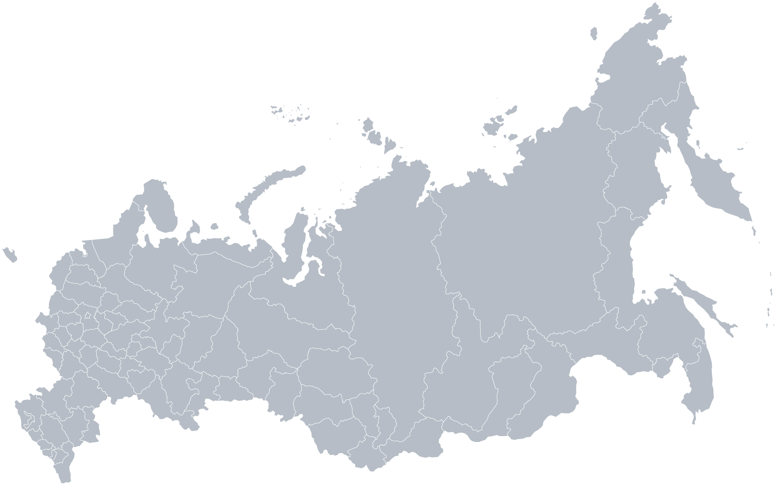
Общественные советы в здравоохранении в регионах
Более чем в 60 регионах сформированы Советы пациентских организаций при региональных органах власти в сфере здравоохранения
Организована работа 79 Советов по защите прав пациентов при Территориальных управлениях Росздравнадзора
Всероссийский союз пациентов

Slide 19
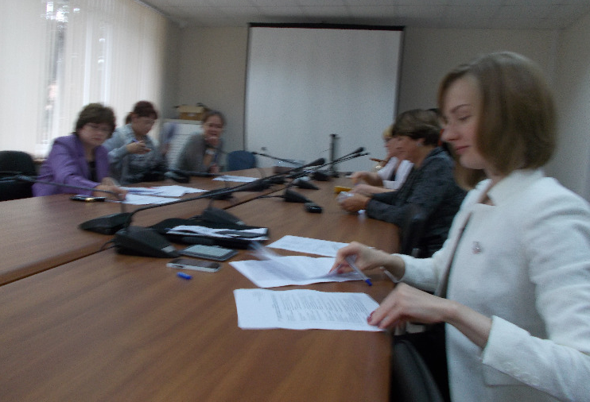
Региональная активность Совета общественных организаций
291 заседание советов
2016 - 305 2015 - 265
12 Республика Адыгея (2016 - 12)
9 Новосибирская область (2016 – 10, 2015 - 9)
Ярославская область (2016 – 7, 2015 - 6)
6 Воронежская область (2016 - 5)
517 переписок с властями 2016 - 360 2015 - 269
Получено от властей 339 запросов (в 2016 - 195). Проведено 171 посещений приемов представителей законодательной и исполнительной власти (2016 - 154)
66 НПА подготовлено
2016 - 67 2015 - 34
19 Советов участвовали в разработке 38 региональных и 28 федеральных НПА. Внесены поправки в 13 региональных и 9 федеральных.
Федеральная служба по надзору в сфере здравоохранения
Тел.: 8 (499) 578-02-97, e-mail: sovetrzn@yandex.ru
Совет общественных организаций по защите прав пациентов
при Федеральной службе по надзору в сфере здравоохранения

Slide 20
Основные площадки для взаимодействия
Общественный Совет при региональном Минздраве.
Совет пациентских организаций при региональном Минздраве.
Совет по защите прав пациентов при ТУ Росздравнадзора.
Общественная Палата региона.
Региональное отделение ОНФ.
Законодательное собрание региона.
Другие общественные и экспертные советы, комиссии и т.д.
Всероссийский союз пациентов

Slide 21
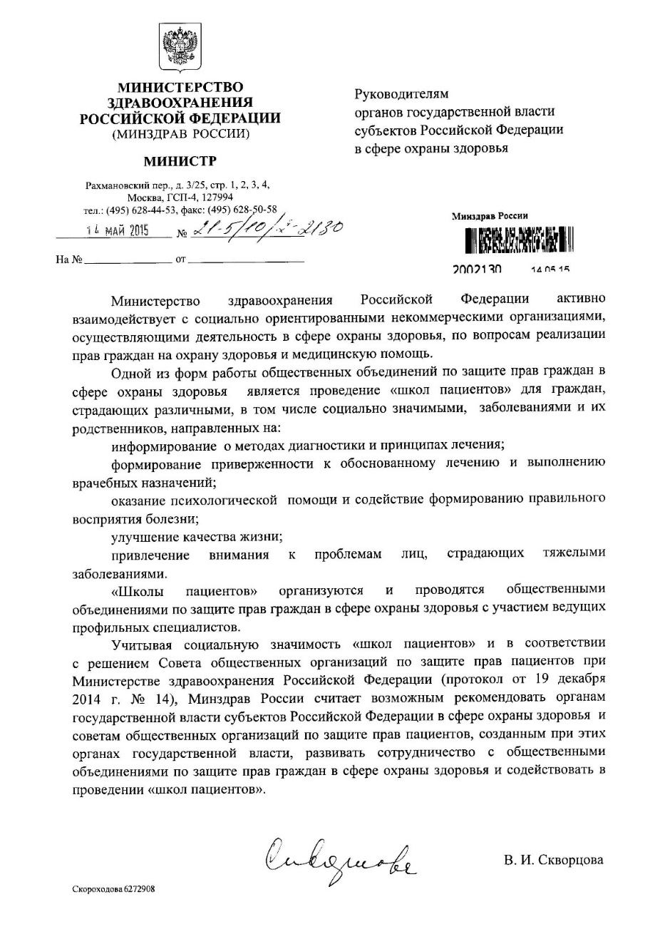
Письмо МЗ РФ №21-5/10/2-2130 от 14.05.2015
О поддержке проведения школ пациентов, проводимых профильными НКО в регионах участием «профильных специалистов…

Slide 22
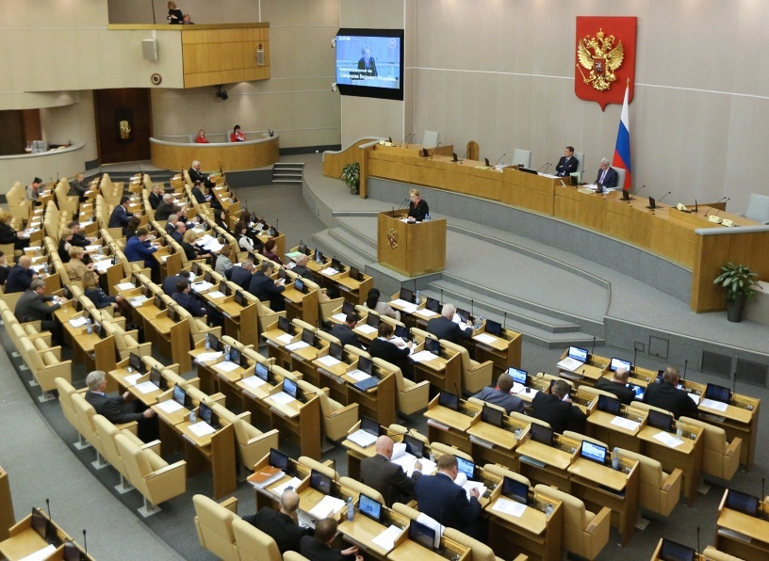
Итог программы действий против децентрализации 7РЗ
Вначале Госдума в 2014г. отложила начало децентрализации закупок.
В 2016 Госдума приняла федеральный закон о сохранении процедуры централизованных закупок на постоянной основе.
Всероссийский союз пациентов

Slide 23
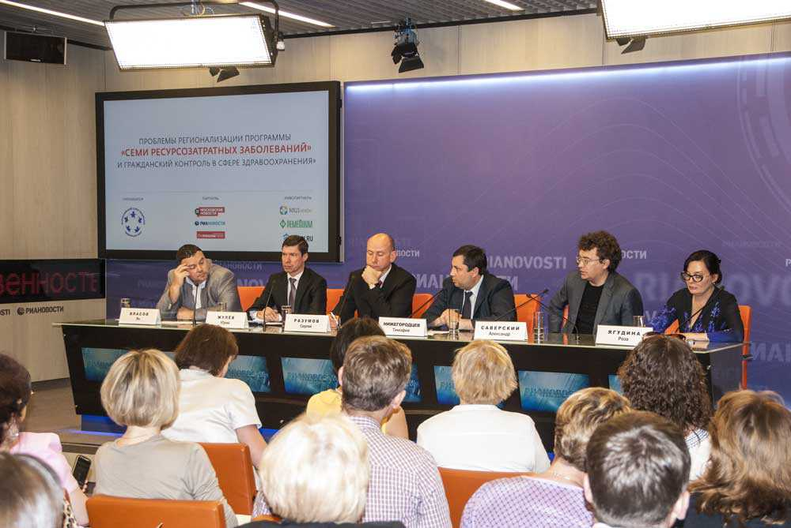
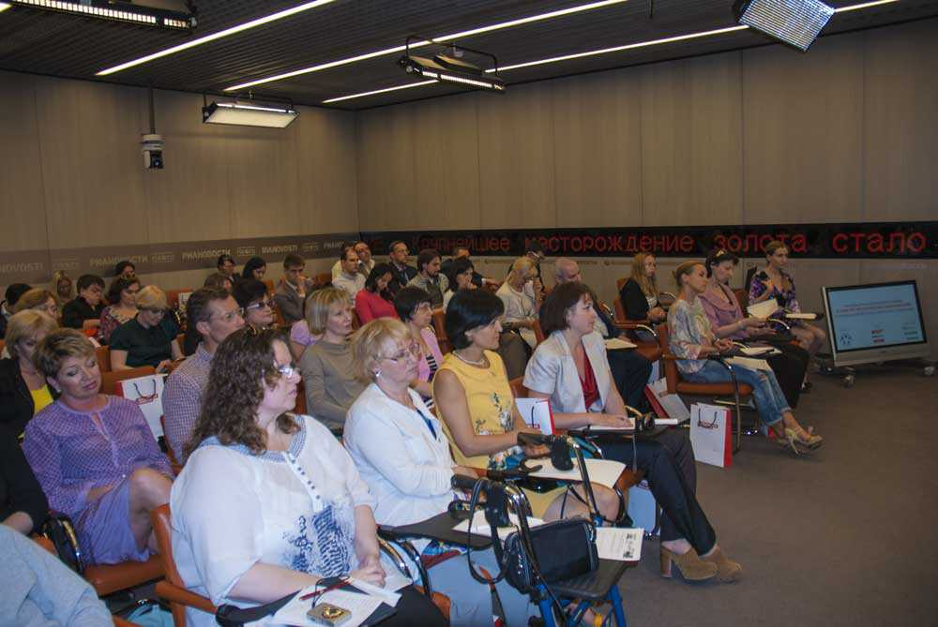
Пресс-конференция против «увода П-7РЗ» в регионы
РИА «Новости», 05.31.13 более 18 информагентств, более 50 журналистов.
Всероссийский союз пациентов
www.patients.ru

Slide 24
ФЗ N 323-ФЗ от 21.11.2011 «ОБ ОСНОВАХ ОХРАНЫ ЗДОРОВЬЯ ГРАЖДАН В РОССИЙСКОЙ ФЕДЕРАЦИИ»
Статья 44. Медицинская помощь гражданам, страдающим редкими (орфанными) заболеваниями 1. Редкими (орфанными) заболеваниями являются заболевания, которые имеют распространенность не более 10 случаев заболевания на 100 тысяч населения. (около 1 млн. пациентов) 2. Перечень редких (орфанных) заболеваний формируется уполномоченным федеральным органом исполнительной власти на основании статистических данных и размещается на его официальном сайте в сети "Интернет".
3. Перечень жизнеугрожающих и хронических прогрессирующих редких (орфанных) заболеваний, приводящих к сокращению продолжительности жизни граждан или их инвалидности, из числа заболеваний, указанных в части 2 настоящей статьи, утверждается Правительством Российской Федерации.

Slide 25
ФЗ N 323-ФЗ от 21.11.2011 «ОБ ОСНОВАХ ОХРАНЫ ЗДОРОВЬЯ ГРАЖДАН В РОССИЙСКОЙ ФЕДЕРАЦИИ»
Статья 16. Полномочия органов государственной власти субъектов Российской Федерации в сфере охраны здоровья 10) организация обеспечения граждан лекарственными препаратами для лечения заболеваний, включенных в перечень жизнеугрожающих и хронических прогрессирующих редких (орфанных) заболеваний, приводящих к сокращению продолжительности жизни гражданина или инвалидности, предусмотренный частью 3 статьи 44 настоящего Федерального закона;

Slide 26
Приказ Минздрава России от 20.12.2012 N 1175н
Льготные Рецепты на лекарственные препараты действительны в течение 30 дней со дня выписывания.
Льготные рецепты на лекарственные препараты гражданам, достигшим пенсионного возраста, инвалидам первой группы, детям-инвалидам, а также гражданам, страдающим хроническими заболеваниями, требующими длительного курсового лечения, действительны в течение 90 дней со дня выписывания.
Для лечения хронических заболеваний указанным категориям граждан рецепты на лекарственные препараты могут выписываться на курс лечения до 90 дней.
Всероссийский союз пациентов

Slide 27
Общественные советы в здравоохранении
Положение о совете общественных организаций по защите прав пациентов при Министерстве здравоохранения Российской Федерации
в ред. Приказа Минздрава России от 30.10.2013 N 808 (приложение № 1 к приказу Министерства Здравоохранения Российской Федерации от 23 октября 2012 г. N 437)
1. Совет общественных организаций по защите прав пациентов при Министерстве здравоохранения Российской Федерации (далее - Совет) является совещательным органом, осуществляющим рассмотрение и выработку предложений по вопросам организации и оказания медицинской помощи, включая лекарственное обеспечение, а также по вопросам повышения эффективности и безопасности медицинских технологий и медицинской продукции, совершенствования системы здравоохранения и государственной системы оказания медицинской помощи, расширения общественного контроля в сфере здравоохранения.
1. Совет общественных организаций по защите прав пациентов при Министерстве здравоохранения Российской Федерации (далее - Совет) является совещательным органом, осуществляющим рассмотрение и выработку предложений по вопросам организации и оказания медицинской помощи, включая лекарственное обеспечение, а также по вопросам повышения эффективности и безопасности медицинских технологий и медицинской продукции, совершенствования системы здравоохранения и государственной системы оказания медицинской помощи, расширения общественного контроля в сфере здравоохранения.
1. Совет общественных организаций по защите прав пациентов при Министерстве здравоохранения Российской Федерации (далее - Совет) является совещательным органом, осуществляющим рассмотрение и выработку предложений по вопросам организации и оказания медицинской помощи, включая лекарственное обеспечение, а также по вопросам повышения эффективности и безопасности медицинских технологий и медицинской продукции, совершенствования системы здравоохранения и государственной системы оказания медицинской помощи, расширения общественного контроля в сфере здравоохранения.
Всероссийский союз пациентов
www.patients.ru

Slide 28
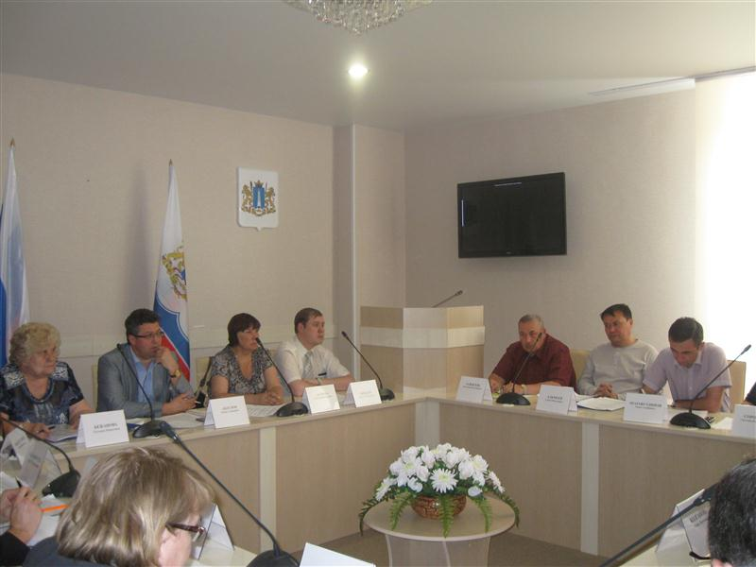
Актуальные направления работы Общественных Советов в сфере здравоохранения
Оценка и оптимизация нормативно правовых актов
Представление системных проблем здравоохранения и предложений оптимизации
Проведение исследований сферы здравоохранения, мнений целевых групп
Защита прав пациентов, противодействие нарушениям закона
Развитие идеологии и механизмов общественного участия
Просвещение и обучение граждан, как пациентов
Федеральная служба по надзору в сфере здравоохранения
Тел.: 8 (499) 578-02-97, e-mail: sovetrzn@yandex.ru
Совет общественных организаций по защите прав пациентов
при Федеральной службе по надзору в сфере здравоохранения

Slide 29
Опыт работы ОС МЗ с ТФОСМ (опыт Свердловской области)
РАЗГРУППИРОВКА КСГ В 2014-2018 ГГ.
В течение последних четырех лет ТФОМС Свердловской области и экспертным сообществом была проведена работа по разгруппировке 13 уникальных профилей заболеваний, наиболее влияющих на инвалидизацию и смертность населения в субъекте

Slide 30
Модель оплаты случаев оказания помощи с применением генно-инженерных препаратов в условиях дневного стационара (Свердловская область)
ФЕДЕРАЛЬНАЯ МОДЕЛЬ
РЕГИОНАЛЬНАЯ МОДЕЛЬ
2014
1 КСГ – Коэффициент затрат 9,54
1 КСГ – Коэффициент затрат 9,54
2015
8 КСГ – Коэффициенты затрат от 1,07 до 16,37
Тарифы дифференцированы по нозологиям. В ревматологии дополнительно дифференцированы в зависимости от курсовой стоимости препарата.
1 КСГ – Коэффициент затрат 9,54
2016
11 КСГ – Коэффициенты затрат от 1,66 до 19,58
Тарифы дифференцированы по нозологиям, а внутри каждой нозологии - по курсовой стоимости препарата.
1 КСГ – Коэффициент затрат 9,74
2017
12 КСГ – Коэффициенты затрат от 1,96 до 31,33
Тарифы дифференцированы исходя из курсовой стоимости препарата
2018
15 КСГ – Коэффициенты затрат от 1,43 до 23,44
Тарифы дифференцированы исходя из курсовой стоимости препарата, в ряде случаев – исходя из курсовой дозировки

Slide 31
Перспективные вопросы
Будущий бюджет создает «непреодолимые препятствия» для достижения целей в сфере здравоохранения, сформулированных в майском указе президента Владимира Путина. (ВШЭ, 2018)
Т.А.Голикова: «износ основных фондов высокий…
в 31% медицинских организаций нет водопровода,
в 35,5% медицинских организаций нет канализации,
в 40,5% медицинских организаций нет центрального отопления,
33% рентгеновских аппаратов работают больше 10 лет и нуждаются в замене,
24,6% аппаратов УЗИ нуждаются в замене,
52,7% оборудования для лабораторной диагностики нуждаются в замене.
Пилотные проекты по улучшению лекарственного обеспечения могут быть проведены и для отдельных социальных групп (например, детей), и для людей с определенными болезнями… (РАНХиГС и Институт Гайдара )
www.patients.ru

Slide 32
Здравоохранение - каким мы его видим?
ЭФФЕКТИВНЫМ
ДОСТУПНЫМ
КАЧЕСТВЕННЫМ
БЕЗ УНИЖЕНИЙ
СПРАВЕДЛИВЫМ
ПЕРСОНАЛИЗИРОВАННЫМ
МЗ РОССИИ – главный методолог и высший арбитр в организации общественного здоровья
Страховые медицинские организации – эффективные участники системы общественного здоровья, помощники врачам и защитники пациентов
Региональные органы управления здравоохранением – универсальные исполнители и ответчики качеству оказания медицинской помощи

Slide 33
Спасибо за внимание!
www.patients.ru

